Slide 1
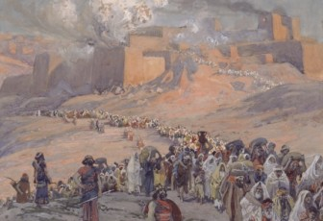
巴比伦掳走的原因
Dr. Rick Griffith • Singapore Bible College • BibleStudyDownloads.org
Notes:
Reasons for the Babylonian Exile
巴比伦掳走原因

Slide 2
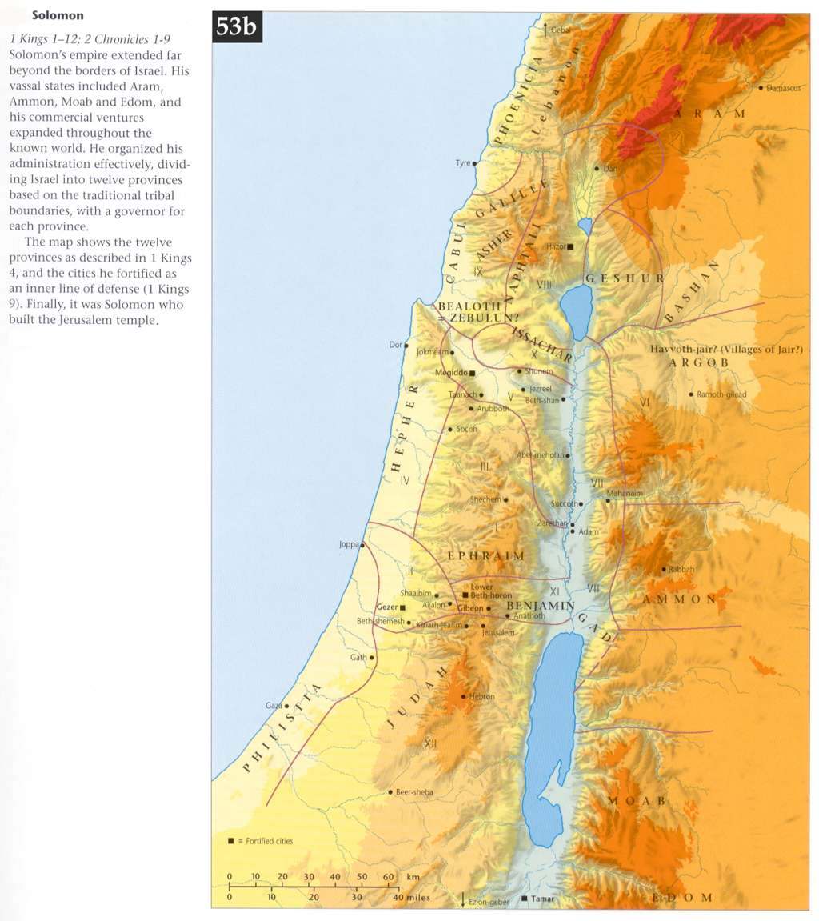
王国如何分裂
Notes:
王國如何分裂

Slide 3

王国如何分裂
所罗门国王有好的开始
可是他爱上了许多外邦的女人 – 埃及人，摩押人，亚摩利人, 以东人, 西顿人，赫梯人
所罗门有妃七百，都是公主，还有嫔三百，这些妃嫔诱惑他的心.
Notes:
King Solomon started well.
所罗门国王有好的开始
But, he loved many foreign women - Egyptian, Moabites, Ammonites, Edomites, Sidonites, and Hittites.
所罗门宠爱许多外邦女子 – 埃及女子，摩押女子、亚扪女子、以东女子、西顿女子、赫人女子。
His 700 wives, princesses and 300 concubines turned his heart away to their gods when he was old.
所罗门有妃七百，都是公主，还有嫔三百，这些妃嫔诱惑他的心.

Slide 4
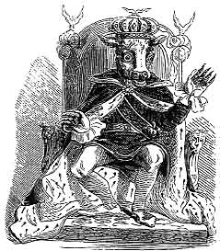
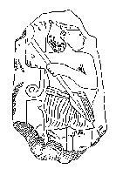
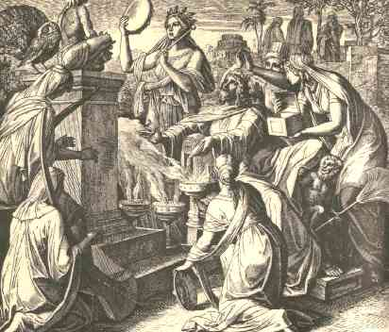
国王如何分裂
王上 11:5
亚斯她录
西顿人女神
摩洛
亚摩利人的神
基抹
摩押人的神
Notes:
因为所罗门随从西顿人的女神亚斯她录和亚扪人可憎的神米勒公。 所罗门行耶和华眼中看为恶的事，不效法他父亲大卫专心顺从耶和华。 所罗门为摩押可憎的神基抹和亚扪人可憎的神摩洛，在耶路撒冷对面的山上建筑丘坛 （王上 11：5-7）

Slide 5
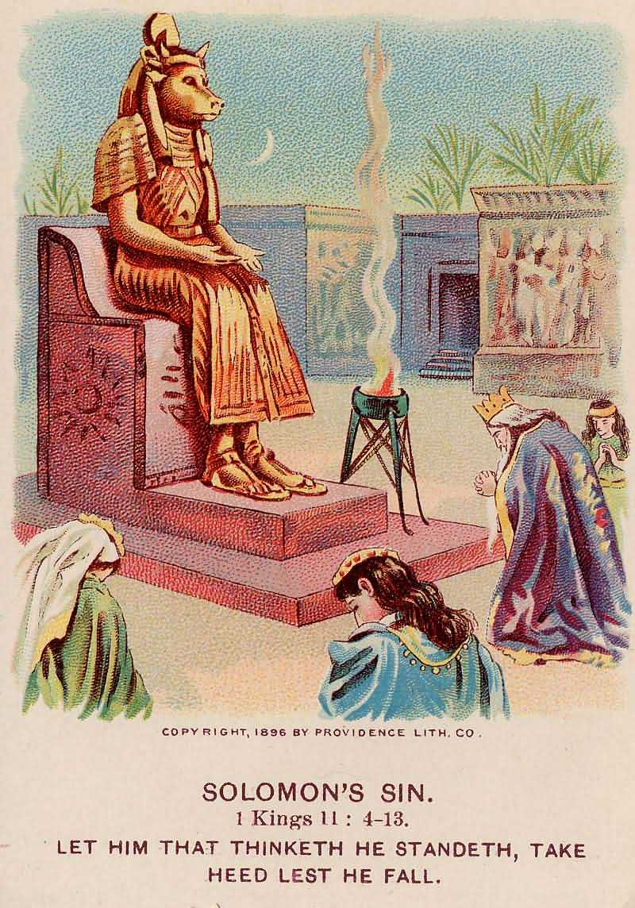
王国如何分裂
申 7:3-4
他们没有守住上帝的命令：-
“不可与他们结亲。不可将你的女儿嫁他们的儿子，也不可叫你的儿子娶他们的女儿， 因为，以致耶和华的怒她必使你儿子转离不跟从主，去侍奉别神气向你们发作，就速速地将你们灭绝。”
Notes:
He did not keep what the LORD has commanded:-
“Do not intermarry with them… for they will turn your sons away from following Me to serve other gods, and the LORD’s anger will burn against you and will quickly destroy you.”
他们没有守住上帝的命令：-
不可与他们结亲。不可将你的女儿嫁他们的儿子，也不可叫你的儿子娶他们的女儿， 因为她必使你儿子转离不跟从主，去侍奉别神，以致耶和华的怒气向你们发作，就速速地将你们灭绝。(申 7:3-4)

Slide 6
结果
神必从你、所罗门儿子的手中将国夺回，但要因大卫和神所选择的耶路撒冷，还留一支派的儿子（王上11:13）
所罗门死亡之后，王国分裂成：
  北国以色列（10个支派）
  南国犹大（10个支派）
对诸巴力和其他外邦神的崇拜是由所罗门的外邦妻子引入的，后来在以色列和犹大被广泛接受。
Notes:
God tears Solomon’s kingdom from his son, but keeps 1 tribe for his son for the sake of David (1 Kings 11:13).
神必从你、所罗门儿子的手中将国夺回，但要因大卫和神所选择的耶路撒冷，还留一支派的儿子（王上11:13）
Kingdom divided after Solomon’s death into
所罗门死亡之后，王国分裂成：
Israel (Northern, 10 tribes)
北国以色列（10个支派）
Judah (Southern, 2 tribes - Judah and Benjamin)
南国犹大（10个支派）
Worship of the Baals and other foreign gods was introduced by Solomon’s foreign wives, and became widely accepted in Israel and Judah later.
对诸巴力和其他外邦神的崇拜是由所罗门的外邦妻子引入的，后来在以色列和犹大被广泛接受。

Slide 7
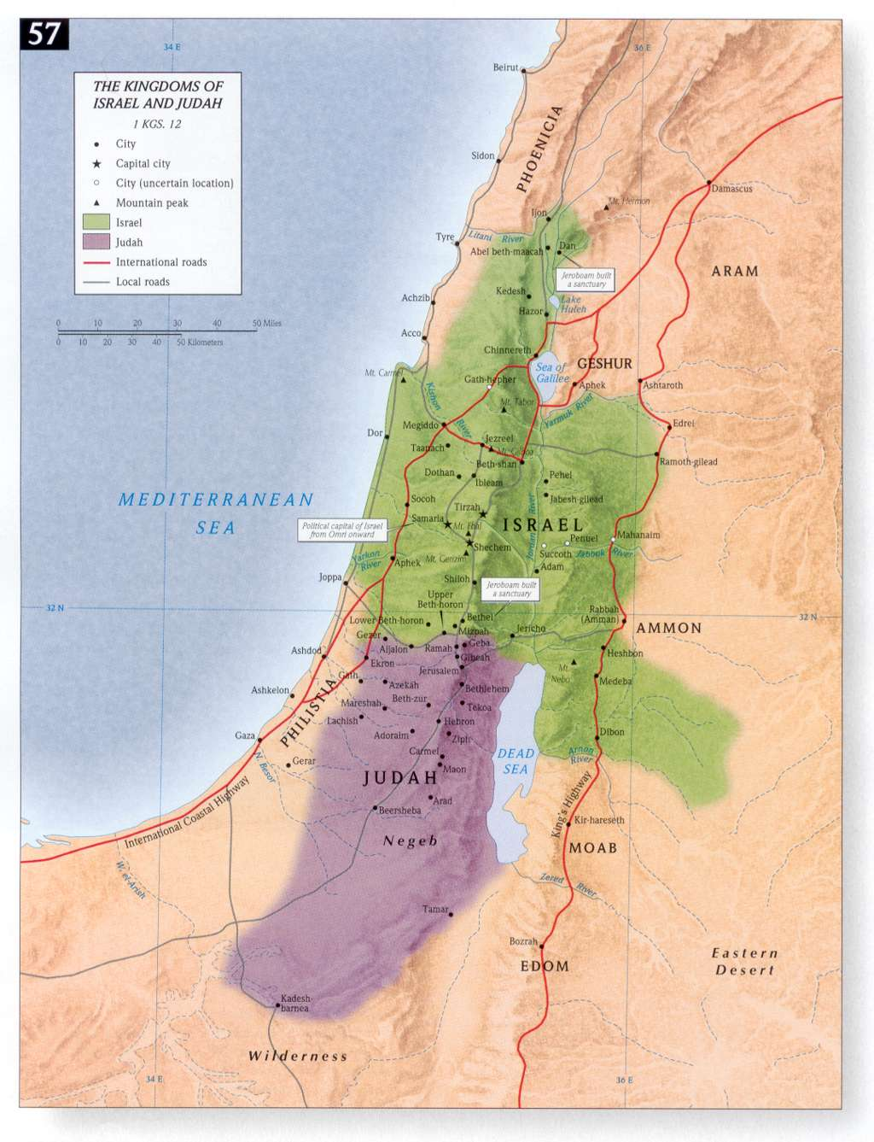

Slide 8
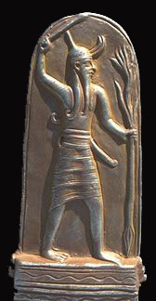
巴力的敬拜

Slide 9
巴力
迦南地最有权力的神
以色列人在旷野行走的时候，摩押人和米甸人中盛行对巴力和巴力的崇拜。
“雨”及“生育能力”的神
Notes:
Baal was the supreme male god of the Canaanite nations (Baal means “lord” or “master”).
巴力是迦南地最有权力神 （意思是“主”或“主人”）。
Worship of Baal and its other forms (Baalim) prevailed amongst the Moabites and Midianites during Israelites’ wandering in the wilderness.
以色列人在旷野行走的时候，摩押人和米甸人中盛行对巴力和巴力的崇拜。
Believed to be the god of rain and fertility.
巴力是个能够赐“雨”及“生育能力”的神

Slide 10
巴力
巴力—手持权杖和长矛，上面插满了植物。
常被描绘成“云之骑士”，并在与风暴、云和雷声有关的图像中被描述。
巴力和相关的神也被描绘成一只交配的公牛，象征着生育。
Notes:
Baal – holding a mace and a spear tipped with vegetation.
巴力 –
Often portrayed as “rider of the clouds” and described in imagery associated with storm, cloud and thunder.
Baal and related deities are also portrayed as a mating bull, symbolising fertility.
手持权杖和长矛，上面插满了植物。
常被描绘成“云之骑士”，并在与风暴、云和雷声有关的图像中被描述。
巴力和相关的神也被描绘成一只交配的公牛，象征着生育

Slide 11
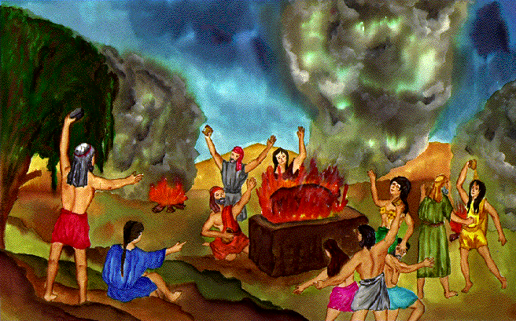
巴力
对巴力的崇拜包括神圣的卖淫，卖淫的男女都被认为能唤醒巴力，给他带来活力，带来雨水，使大地肥沃。
Notes:
Worship of Baal involved sacred prostitution - sexual acts by both male and female prostitutes were believed to arouse Baal and gave him vitality to bring rain to make Mother Earth fertile.
对巴力的崇拜包括神圣的卖淫，卖淫的男女都被认为能唤醒巴力，给他带来活力，带来雨水，使大地肥沃。

Slide 12
巴力
巴力比利土 (约巴力)是在示剑的士师那里敬拜的(士师记8:33; 9:4).
巴力西卜是 非利士人的城以革伦敬拜。(王下1:2,3,16)
巴力毗珥 是摩押人拜的像，他是开幕式的主，也就是叫别人也来拜的。
迦南的神哈达，亚述的神亚达。

Slide 13
迦南大部分地区干旱。
  北部-比南部更肥沃和农业。
  作物和动物肥力-适量的雨和及时的雨.
  巴力崇拜 – 在以色列北部王国非常猖獗。
然而，南方的犹大王国也与之斗争

Slide 14
对其他神的崇拜
Notes:
对其他神的崇拜

Slide 15
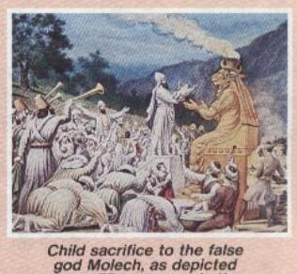
摩洛
亚扪人的国家神 (利18：21; 耶32:35)。
在旧约的玛拉干（列上11：5; 列上23:13; 西番雅书1:5 ），新约中的摩洛客(使7:43)。
火神。祭拜时，父母会焚烧孩子作为祭品。

Slide 16
基抹
摩押人和亚扪人的国神。
不祥之星
被儿童祭物当作燔祭来崇拜。摩押王米沙将他的长子献给基抹。（王下3:27）

Slide 17
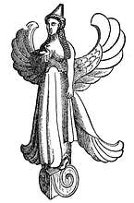
亚斯她录
现代当量=金星
古代叙利亚和腓尼基的月亮女神，性、肉欲之爱和生育。
被认为是巴尔的女性伴侣。

Slide 18
回顾
所罗门年老时所犯的罪使神将他的国一分为二。
问题开始于更早的时候，当以色列人没有完全听从上帝的命令，把迦南人赶走，没有与他们通婚。
Notes:
所罗门年老时所犯的罪使神将他的国一分为二。
问题开始于更早的时候，当以色列人没有完全听从上帝的命令，把迦南人赶走，没有与他们通婚。
Recap

Slide 19
分裂的王国

Slide 20
北国以色列的国王
耶羅波安一世 (933-911) - 22年
拿答 (911-910) - 2年
巴沙 (910-887) – 24年
以拉 (887-886) - 2年
心利 (886) – 7 天
暗利 (886-875) - 12年
亞哈 (875-854) - 22年
亞哈謝 (855-854) - 2年
約蘭(854-843) -12年
耶戶 (843-816) - 28年
約哈斯 (820-804) - 17年
約阿施(806-790) – 16年
耶羅波安二世(790-749) – 42年
撒迦利雅(748) - 6 月
沙龍 (748) - 1 月
米拿現 (748-738) - 10年
比加轄 (738-736) – 2年
比加 (748-730) - 20年
何細亞 (730-721) - 9年
19 个国王 — 都是坏的！

Slide 21
南国犹的国王
羅波安 (933-916) – 17 年
羅波安 (915-913) - 3年
亞撒 (912-872) - 41年
約沙法 (874-850)
- 25年
約蘭 (850-843) - 8年
亞哈謝 (843) - 1 年
亞她利雅(843-837) - 6年
約阿施 (843-803) - 40年
亞瑪謝 (803-775) - 29年
亞撒利雅 (烏西雅) (787-735)
- 52年
約坦 (749-734) - 16年
亞哈斯(741-726) - 16年
希西家 (726-697) - 29年
瑪拿西 (697-642) - 55年
亞們 (641-640) -2年
約西亞 (639-608) - 31年
約哈斯 (608) - 3 个月
約雅敬 (608-597) - 11年
約雅斤 (597) - 3 个月
西底家 (597-586) – 11年
19个国王及1个王后
8 个好国王

Slide 22
分裂王国的可憎之事

Slide 23
以色列和犹大的罪恶达到了顶峰。比法官的时代还糟。
对巴力和其他异教神的崇拜与对神的崇拜混合在一起(偶像崇拜+叛教)
各处都为巴力和其他神建造了庙宇、祭坛和礼拜场所。
广泛传播的罪恶和谋杀(活人献祭)以及与偶像崇拜相关的性不道德。
Notes:
以色列和犹大的罪恶达到了顶峰。比法官的时代还糟。
对巴力和其他异教神的崇拜与对神的崇拜混合在一起(偶像崇拜+叛教)
各处都为巴力和其他神建造了庙宇、祭坛和礼拜场所。
广泛传播的罪恶和谋杀(活人献祭)以及与偶像崇拜相关的性不道德。

Slide 24
神写在十诫和律法书中的律法被完全遗忘了(没有人读过;逾越节没有观察到)。
上帝的圣殿年久失修。一些国王和敌人把圣殿里的东西拿走了。
坏国王们通过他们的偶像崇拜和不敬虔的例子使人们犯罪
少数善良的国王试图废除异教的神崇拜，重新建立对神的崇拜和在圣殿里的服务。但是，他们没有成功地使人民的心归向上帝。
Notes:
神写在十诫和律法书中的律法被完全遗忘了(没有人读过;逾越节没有观察到)。
上帝的圣殿年久失修。一些国王和敌人把圣殿里的东西拿走了。
坏国王们通过他们的偶像崇拜和不敬虔的例子使人们犯罪
少数善良的国王试图废除异教的神崇拜，重新建立对神的崇拜和在圣殿里的服务。但是，他们没有成功地使人民的心归向上帝。

Slide 25
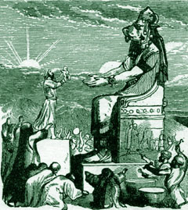
亞哈斯王和瑪拿西王两人都把孩子献给了火

Slide 26
上帝保持沉默了吗？

Slide 27
上帝愤怒和希望的使者
上帝派遣他的先知去
  警告他对他们(包括流亡者)的愤怒和审判。
  呼召以色列/犹大立即从他们的罪中回头。
  你们当安慰那将要得救归回故土的犹大余民
Notes:
上帝愤怒和希望的使者
上帝派遣他的先知去:
警告他对他们(包括流亡者)的愤怒和审判。
呼召以色列/犹大立即从他们的罪中回头。
你们当安慰那将要得救归回故土的犹大余民

Slide 28
先知
以色列
以利亚
以利沙
约拿
阿摩司
何西阿
犹大
约珥
以赛亚
弥迦
那鸿
西番雅
哈巴谷
耶利米
俄巴底亚
以西结
Notes:
Israel
Elijah
Elisha
Jonah
Amos
Hosea
Judah
Joel
Isaiah
Micah
Nahum
Zephaniah
Habakkuk
Jeremiah
Obadiah
Ezekiel
以色列
以利亚
以利沙
约拿
Amos
何西阿
犹大
约珥
以赛亚
弥迦
那鸿
西番雅
哈巴谷
耶利米
俄巴底亚
以西结

Slide 29
Prophets
但是，坏国王却
不听
先知的话

Slide 30
以色列—亚述掳走

Slide 31
以色列:亚述掳走
以色列被三四个相继的亚述王侵略。
在公元前740年，提革拉毗列色掳掠了亚述沿岸的部落(历下5:26)和加利利的居民(列下15:29，就是9:1)。
Notes:
Israel was invaded by three or four successive kings of Assyria.
以色列被三四个相继的亚述王侵略。
In 740 B.C., Tiglath-Pileser carried away the transjordanic tribes (1Chr 5:26) and the inhabitants of Galilee (2 Kings 15:29, Is 9:1) to Assyria.
在公元前740年，提革拉毗列色掳掠了亚述沿岸的部落(历下5:26)和加利利的居民(列下15:29，就是9:1)。

Slide 32
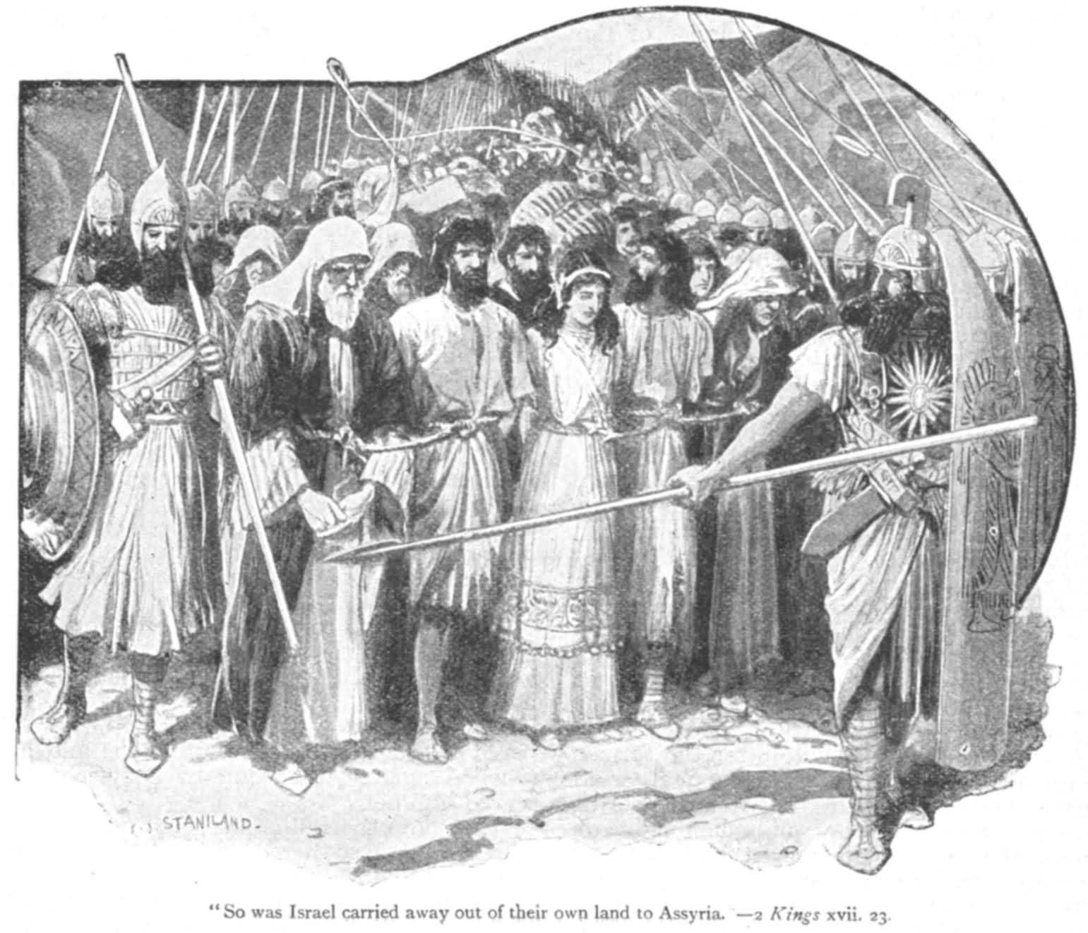
以色列:亚述掳走
撒缦以色两次入侵以色列(列下17:3,5)，在三年的围困之后占领了撒玛利亚(公元前722年)，把以色列人带到亚述。
以色列十支派王国的终结。
Notes:
Shalmaneser twice invaded Israel (2 Kings 17:3, 5), took Samaria (722 B.C.) after a siege of three years, and carried Israel away into Assyria.
撒缦以色两次入侵以色列(列王记下17:3,5)，在三年的围困之后占领了撒玛利亚(公元前722年)，把以色列人带到亚述。
End of the kingdom of the ten tribes of Israel.
以色列十支派王国的终结。

Slide 33
犹大是否有比以色列好吗？
Notes:
犹大是否有比以色列好吗？

Slide 34
犹大
犹大人也崇拜异教的神。
他们的一些国王特别邪恶，对上帝目中无人。

Slide 35
玛拿西国王 王下 21:3-7
重建他父希西家所拆毁的邱坛。
为巴力和亚舍拉筑坛。
向天上的万象下拜，敬拜他们。
在欣嫩子谷的火中献祭他的儿子。
又观兆、用法术、用邪术、立交鬼的和行巫术的。
要把他所雕刻的像安在耶和华的殿里。
Notes:
玛拿西
重建他父希西家所拆毁的邱坛。
为巴力和亚舍拉筑坛。
向天上的万象下拜，敬拜他们。
在欣嫩子谷的火中献祭他的儿子。
又观兆、用法术、用邪术、立交鬼的和行巫术的。
要把他所雕刻的像安在耶和华的殿里。

Slide 36
玛拿西国王
因为他的罪，神宣告对耶路撒冷和犹大的审判。
“玛拿西行这些可憎的恶事… 所以耶和华以色列的神如此说：我必降祸于耶路撒冷和犹大…必擦净耶路撒冷…使他们成为一切仇敌掳掠之物。” （王下 21:11-15）
Notes:
。”

Slide 37
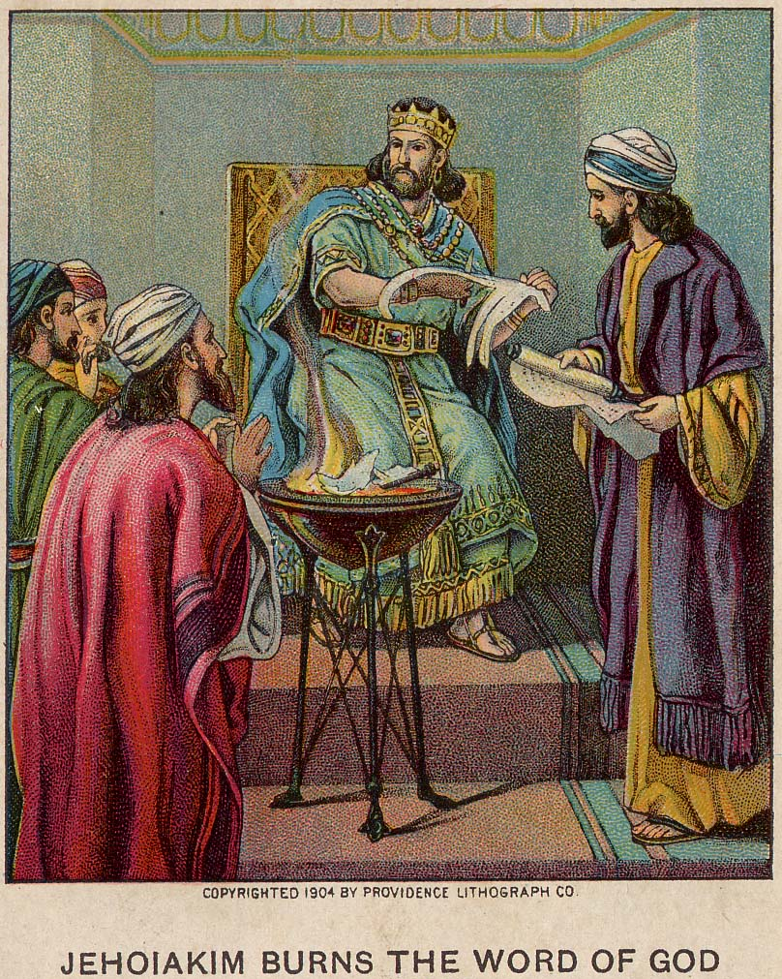
约雅敬国王
即使在他被巴比伦王打败之后，他也没有后悔。
上帝命令耶利米写下关于犹大被巴比伦毁灭的警告，作为上帝神圣的审判。
有人将书卷念给约雅敬听，他就把书卷割下烧了

Slide 38
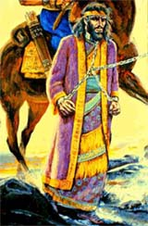
耶利米书 36:24
“王和听见这一切话的臣仆都不惧怕，也不撕裂衣服。”
Notes:
“The king and all his attendants who heard all these words showed no fear, nor did they tear their clothes.”
“王和听见这一切话的臣仆都不惧怕，也不撕裂衣服。”

Slide 39
上帝对犹大君王的
预先警告

Slide 40
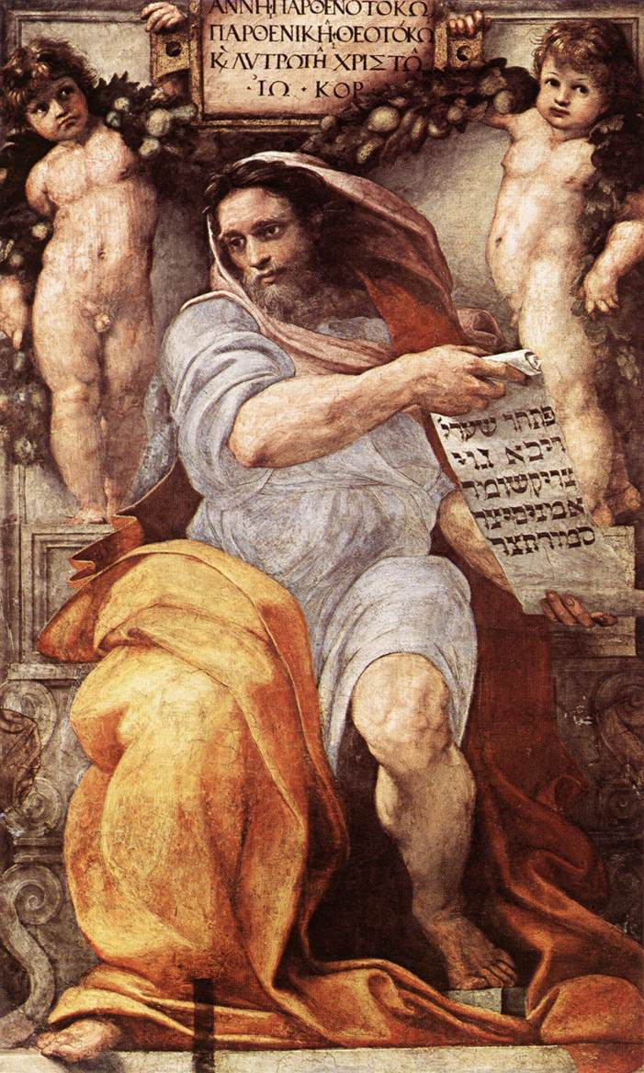
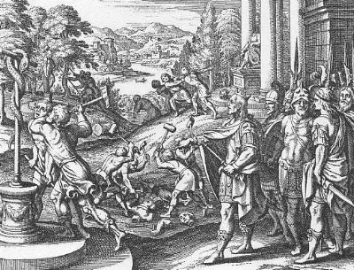
以赛亚对希西家说
以赛亚书 39:6-7
“日子必到，凡你家里所有的，并你列祖积蓄到如今的，都要被掳到巴比伦去，不留下一样。这是耶和华说的。 并且从你本身所生的众子，其中必有被掳去，在巴比伦王宫里当太监的。”
Notes:
Isaiah to King Hezekiah
“The time will surely come when everything in your palace, and all that your fathers have stored up until this day, will be carried off to Babylon. Nothing will be left… And some of your descendents… will be taken away, and they will become eunuchs in the palace of the king of Babylon.”
“日子必到，凡你家里所有的，并你列祖积蓄到如今的，都要被掳到巴比伦去，不留下一样。这是耶和华说的。 并且从你本身所生的众子，其中必有被掳去，在巴比伦王宫里当太监的。”

Slide 41
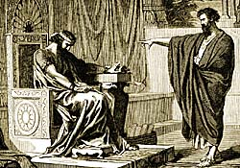
耶利米书对约雅敬国王说
耶利米书 15:1
“虽有摩西和撒母耳站在我面前代求，我的心也不顾惜这百姓。你将他们从我眼前赶出，叫他们去吧！
Notes:
“Even if Moses and Samuel were to stand before Me, My heart would not go out to this people. Send them away from My presence! Let them go!”
“虽有摩西和撒母耳站在我面前代求，我的心也不顾惜这百姓。你将他们从我眼前赶出，叫他们去吧！

Slide 42
耶利米书对约雅敬王说
耶利米书 15:4
“又必使他们在天下万国中抛来抛去，都因犹大王希西家的儿子玛拿西在耶路撒冷所行的事。”
Notes:
“I will make them abhorrent to all the kingdoms of the earth because of what Manasseh son of Hezekiah king of Judah did in Jerusalem.”
又必使他们在天下万国中抛来抛去，都因犹大王希西家的儿子玛拿西在耶路撒冷所行的事。”

Slide 43
耶利米书对约雅敬王说
耶利米书 16:11-13
“…因为你们列祖离弃我…不遵守我的律法。 而且你们行恶比你们列祖更甚…甚至不听从我。 所以我必将你们从这地赶出，直赶到你们和你们列祖素不认识的地，你们在那里必昼夜侍奉别神，因为我必不向你们施恩。”
Notes:
“...Your fathers forsook me… and did not keep my law. But you have behaved more wickedly than your fathers… instead of obeying Me. So I will throw you out of this land into a land neither you nor your fathers have known, and there you will serve other gods day and night, for I will show you no favour.”
“…因为你们列祖离弃我…不遵守我的律法。 而且你们行恶比你们列祖更甚…甚至不听从我。 所以我必将你们从这地赶出，直赶到你们和你们列祖素不认识的地，你们在那里必昼夜侍奉别神，因为我必不向你们施恩。”

Slide 44
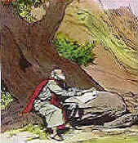
耶利米劝西底家王
耶利米书 27:12-13
“ 我就照这一切的话对犹大王西底家说：“要把你们的颈项放在巴比伦王的轭下，服侍他和他的百姓，便得存活。 你和你的百姓为何要因刀剑、饥荒、瘟疫死亡，正如耶和华论到不服侍巴比伦王的那国说的话呢？”
Notes:
Jeremiah to King Zedekiah
耶利米劝西底家西王
“I gave the same message to Zedekiah king of Judah. I said, “Bow your neck under the yoke of the king of Babylon; serve him and his people, and you will live. Why will you and your people die by the sword, famine, and plague with which the Lord has threatened any nation that will not serve the King of Babylon?”
我就照这一切的话对犹大王西底家说：“要把你们的颈项放在巴比伦王的轭下，服侍他和他的百姓，便得存活。 你和你的百姓为何要因刀剑、饥荒、瘟疫死亡，正如耶和华论到不服侍巴比伦王的那国说的话呢？

Slide 45
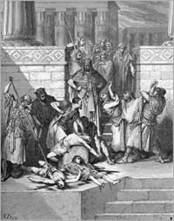
以西结对西底家王
以西结书 23:11-35
“我必使他们来，在你四围攻击你。 所来的就是巴比伦人、迦勒底的众人、比割人、书亚人、哥亚人，同着他们的还有亚述众人，乃是做省长、副省长，做军长有名声的，都骑着马，是可爱的少年人…人必向你行这些事，因为你随从外邦人行邪淫，被他们的偶像玷污了。”
Notes:
Ezekiel to King Zedekiah
以西结对西底家王
“…I will bring them against you from every side - the Babylonians and all the Chaldeans, the men of Pekod… because you lusted after the nations and defiled yourself with their idols.”
“我必使他们来，在你四围攻击你。 所来的就是巴比伦人、迦勒底的众人、比割人、书亚人、哥亚人，同着他们的还有亚述众人，乃是做省长、副省长，做军长有名声的，都骑着马，是可爱的少年人…人必向你行这些事，因为你随从外邦人行邪淫，被他们的偶像玷污了。”

Slide 46
上帝召唤犹大回到他身边

Slide 47
“当趁耶和华可寻找的时候寻找他，相近的时候求告他。 恶人当离弃自己的道路，不义的人当除掉自己的意念。归向耶和华，耶和华就必怜恤他；当归向我们的神，因为神必广行赦免。” （以赛亚书 55:6-7）
“现在你要对犹大人和耶路撒冷的居民说：‘耶和华如此说：“我造出灾祸攻击你们，定意刑罚你们。你们各人当回头离开所行的恶道，改正你们的行动作为。” (耶利米书 18:11)
Notes:
“Seek the LORD while He may be found; call on Him while He is near. Let the wicked forsake his way….let him turn to the LORD, and He will have mercy on him…for He will freely pardon” (Isa 55:6-7)
“当趁耶和华可寻找的时候寻找他，相近的时候求告他。 恶人当离弃自己的道路，不义的人当除掉自己的意念。归向耶和华，耶和华就必怜恤他；当归向我们的神，因为神必广行赦免。” 以赛亚书 55:6-7
“…So turn from your evil ways, each one of you, and reform your ways and your actions…” (Jer 18:11)
“现在你要对犹大人和耶路撒冷的居民说：‘耶和华如此说：“我造出灾祸攻击你们，定意刑罚你们。你们各人当回头离开所行的恶道，改正你们的行动作为。” —耶利米书 18:11

Slide 48
“我从早起来，差遣我的仆人众先知去，说：“你们各人当回头离开恶道，改正行为，不随从侍奉别神，就必住在我所赐给你们和你们列祖的地上。”只是你们没有听从我，也没有侧耳而听。” （耶利米书 35:15）
“你们要将所犯的一切罪过尽行抛弃，自做一个新心和新灵。以色列家啊，你们何必死亡呢？ 主耶和华说：我不喜悦那死人之死，所以你们当回头而存活。”（以西结书 18:31-32）
Notes:
“Again and again I sent all my servants the prophets to you. They said, ‘Each of you must turn from your wicked ways and reform your actions; do not follow other gods to serve them…” (Jer 35:15)
“我从早起来，差遣我的仆人众先知去，说：“你们各人当回头离开恶道，改正行为，不随从侍奉别神，就必住在我所赐给你们和你们列祖的地上。”只是你们没有听从我，也没有侧耳而听。” （耶利米书 35:15）
“Rid yourselves of all the offenses you have committed,….Repent and live!” (Ezek 18:31-32)
“你们要将所犯的一切罪过尽行抛弃，自做一个新心和新灵。以色列家啊，你们何必死亡呢？ 主耶和华说：我不喜悦那死人之死，所以你们当回头而存活。”（以西结书 18:31-32）

Slide 49
上帝的话没人听。
犹大背对上帝，导致…

Slide 50
犹大—巴比伦掳走

Slide 51
巴比伦掳走
4次主要的巴比伦流亡:
(1)约雅敬(但1:1)公元前606年，公元前598年
(2)约雅斤(列王记下24:14-16)公元前597年
(3)西底家(列王记下25:11)公元前587-586年
(4) 5年后(耶52:30)大约在公元前581年
在公元前586年流放期间耶路撒冷神的殿也被拆毁
在波斯帝国取代巴比伦帝国之前，巴比伦流亡的总时间是70年(公元前606-536年)

Slide 52
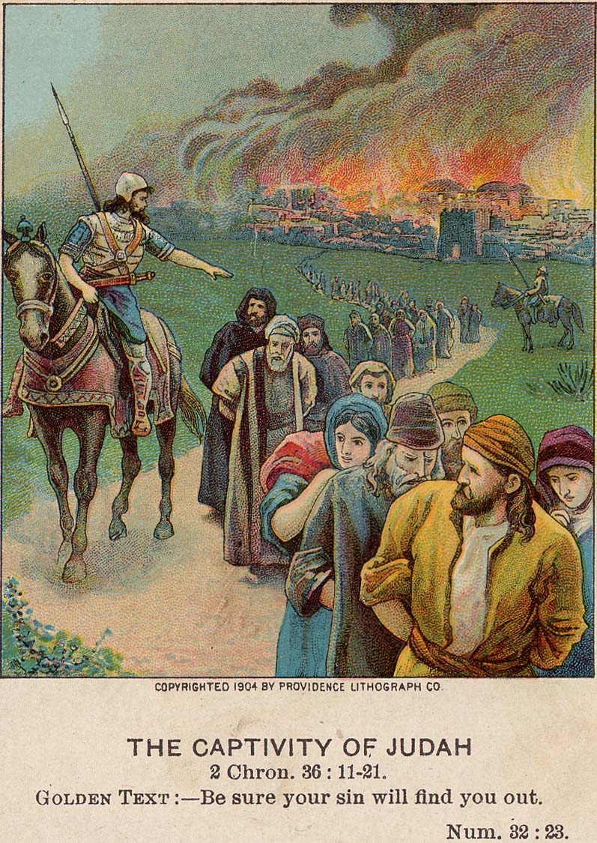
巴比伦的掳走
王上 25:8-21； 历下 36:17-21
巴比伦人
杀死了年轻人
又将神殿里的一切器皿，就是王和众首领的财宝，都拿去了
又焚烧神的殿、和王宫、并耶路撒 冷的房屋
拆毁耶路撒冷的城墙
拆毁耶路撒冷的城墙
把人民带到巴比伦去侍奉巴比伦王

Slide 53
终结

Slide 54
终结
被掳的人是神审判君王、领袖和人民的罪
他们的主要罪是拜偶像、杀人、淫乱，与异教徒的行为有关。
他们没有敬畏神，没有听从他先知的警告，没有归向神，导致他们走向灭亡。

Slide 55
王下 21:11-15
“因犹大王玛拿西行这些可憎的恶事比先前亚摩利人所行的更甚，使犹大人拜他的偶像陷在罪里， 所以耶和华以色列的神如此说：我必降祸于耶路撒冷和犹大…我必用量撒马利亚的准绳和亚哈家的线砣…如人擦盘将盘倒扣。”
Notes:
王下 21:11-15
“Manasseh… has committed these detestable sins... Therefore, the God of Israel says: I am going to bring such disaster on Jerusalem and Judah… I will wipe out Jerusalem as one wipes a dish... and turning it upside down.”
“因犹大王玛拿西行这些可憎的恶事比先前亚摩利人所行的更甚，使犹大人拜他的偶像陷在罪里， 所以耶和华以色列的神如此说：我必降祸于耶路撒冷和犹大…我必用量撒马利亚的准绳和亚哈家的线砣…如人擦盘将盘倒扣。”

Slide 56
王下 24:2-4
“耶和华使迦勒底军、亚兰军、摩押军和亚扪人的军来攻击约雅敬，毁灭犹大，正如耶和华借他仆人众先知所说的。 这祸临到犹大人诚然是耶和华所命的，要将他们从自己面前赶出，是因玛拿西所犯的一切罪， 又因他流无辜人的血，充满了耶路撒冷；耶和华决不肯赦免。”
Notes:
2 Kings 24:2-4
“The Lord sent Babylonian, Aramean, Moabite and Ammonite raiders against him (Jehoiakim). He sent them to destroy Judah according to the LORD’s command, in order to remove them from His presence because of the sins of Manasseh... For he had filled Jerusalem with innocent blood, and the LORD was not willing to forgive.”
“耶和华使迦勒底军、亚兰军、摩押军和亚扪人的军来攻击约雅敬，毁灭犹大，正如耶和华借他仆人众先知所说的。 这祸临到犹大人诚然是耶和华所命的，要将他们从自己面前赶出，是因玛拿西所犯的一切罪， 又因他流无辜人的血，充满了耶路撒冷；耶和华决不肯赦免。”

Slide 57
历下 36:14-17
“众祭司长和百姓也大大犯罪，效法外邦人一切可憎的事，污秽耶和华在耶路撒冷分别为圣的殿。 耶和华他们列祖的神因为爱惜自己的民和他的居所，从早起来差遣使者去警戒他们。 他们却戏笑神的使者，藐视他的言语，讥诮他的先知，以致耶和华的愤怒向他的百姓发作，无法可救。所以，耶和华使迦勒底人的王来攻击他们，在他们圣殿里用刀杀了他们的壮丁，不怜恤他们的少男处女、老人白叟，耶和华将他们都交在迦勒底王手里。”
Notes:
2 Chronicles 36:14-17
历下
“Furthermore, all the leaders of the priests and the people became more and more unfaithful… and defiling the temple of the LORD... in Jerusalem. The LORD, the God of their fathers, sent word to them through His messengers again and again, because He had pity on His people and on His dwelling place. But they mocked God’s messengers, despised His words and scoffed at His prophets until the wrath of the LORD was aroused against His people and there was no remedy. He brought up against them the king of the Babylonians... God handed all of them over to Nebuchadnezzar.”
“众祭司长和百姓也大大犯罪，效法外邦人一切可憎的事，污秽耶和华在耶路撒冷分别为圣的殿。 耶和华他们列祖的神因为爱惜自己的民和他的居所，从早起来差遣使者去警戒他们。 他们却戏笑神的使者，藐视他的言语，讥诮他的先知，以致耶和华的愤怒向他的百姓发作，无法可救。所以，耶和华使迦勒底人的王来攻击他们，在他们圣殿里用刀杀了他们的壮丁，不怜恤他们的少男处女、老人白叟，耶和华将他们都交在迦勒底王手里。”

Slide 58
王下 24:20
“因此耶和华的怒气在耶路撒冷和犹大发作，以致将人民从自己面前赶出。”
Notes:
2 Kings 24:20
“It was because of the LORD’s anger that all this happened to Jerusalem and Judah, and in the end He thrust them from His presence.”
“因此耶和华的怒气在耶路撒冷和犹大发作，以致将人民从自己面前赶出。”

Slide 59
犹大和大卫家盟约的
终结?

Slide 60
是
不是

Slide 61

这不是正确的答案

Slide 62
是
不是

Slide 63

答对了！
犹大剩下的人得救了

Slide 64
上帝的希望使者
  哈巴谷的异象 — 耶和华毁灭迦勒底人，拯救他的百姓。 (哈巴谷书 2)
  以西结的异象—神宝座的战车从北方(巴比伦)出现，表明耶和华没有离弃他们。
  以西结预言了犹大国家的复活，它的残余的恢复，一个光辉的未来为以色列重新建立自己的国家。

Slide 65
返回土地
大约公元前586年在美国，巴比伦帝国灭亡，取而代之的是波斯帝国。
波斯国王居鲁士和亚达薛西允许被放逐的希伯来人分三批回国，重建耶路撒冷的圣殿和城墙

Slide 66
上帝的公司条例
返回必须发生。所罗巴伯必须回到这片土地，这样他的后裔，基督，就可以像上帝所说的那样在这片土地上出生。
大卫家的盟约并没有因为犹大的流亡而破裂。基督，在大卫家族，将永远统治。

Slide 67
应用程序

Slide 68
应用程序
神的话必须认真对待。他说什么，他就做什么。
不顺服神会导致惩罚和毁灭;悔改和完全的顺服带来祝福和生命。
上帝是仁慈的。甚至在他们进入迦南之前，他就预先警告他们(申命记 28:36,49,64)，并继续警告，直到他必须惩罚他们的罪。

Slide 69
应用程序
神是至高和信实的。他愿意并且能够遵守他的诺言，实现他的目的，尽管人们没有尽到他们的责任。

Slide 70
诗篇 145:8，17，21
“耶和华有恩惠，有怜悯，不轻易发怒，大有慈爱。
耶和华在他一切所行的无不公义，在他一切所做的都有慈爱。
我的口要说出赞美耶和华的话，唯愿凡有血气的都永永远远称颂他的圣名！
Notes:
Psalm 145:8, 17, 21
诗篇
“The LORD is gracious and compassionate, slow to anger and rich in love.
耶和华有恩惠，有怜悯，不轻易发怒，大有慈爱。
The LORD is righteous in all His ways and loving toward all he has made.
耶和华在他一切所行的无不公义，在他一切所做的都有慈爱。
My mouth will speak in praise of the LORD. Let every creature praise His holy name for ever and ever.”
我的口要说出赞美耶和华的话，唯愿凡有血气的都永永远远称颂他的圣名！

Slide 71
Acknowledgements
Michele Ang
Jeff Quek
Nancy Soon
Tan Boon Teng

Slide 72
Black

Slide 73


旧约全书背景链接地址 BibleStudyDownloads.org
免费获取此投影搞!
Notes:
OT Backgrounds

